Slide 1
Bizkaisense
Infraestructura Sensorial Inteligente para Mejora de la Sostenibilidad
Jon Lázaro, Mikel Emaldi, Unai Aguilera

Slide 2




Proyecto
Programa:
Financiado por:
Participantes:
Duración:
  2011-2014
Proyecto

Slide 3
Proyecto
Infraestructura Sensorial Inteligente para Mejora de la Sostenibilidad
Objetivo
Posicionar a Bizkaia en la vanguardia de:
  Monitorización de aspectos medioambientales en áreas urbanas.
  Toma rápida de decisiones ante eventualidades medioambientales capturadas por los sensores desplegados.
  Publicación periódica y frecuente de dichos datos en formato Open Data.
¿Cómo?
Recogiendo datos medioambientales a través de sensores y adoptar medidas relacionadas con la sostenibilidad.
Proyecto

Slide 4
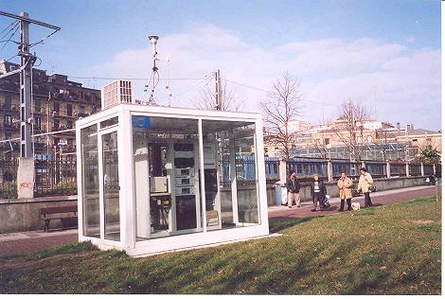

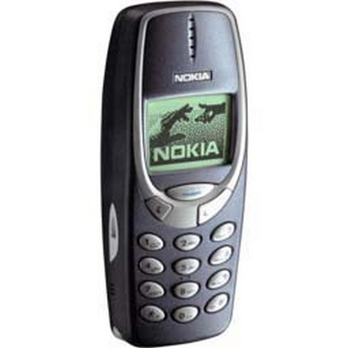

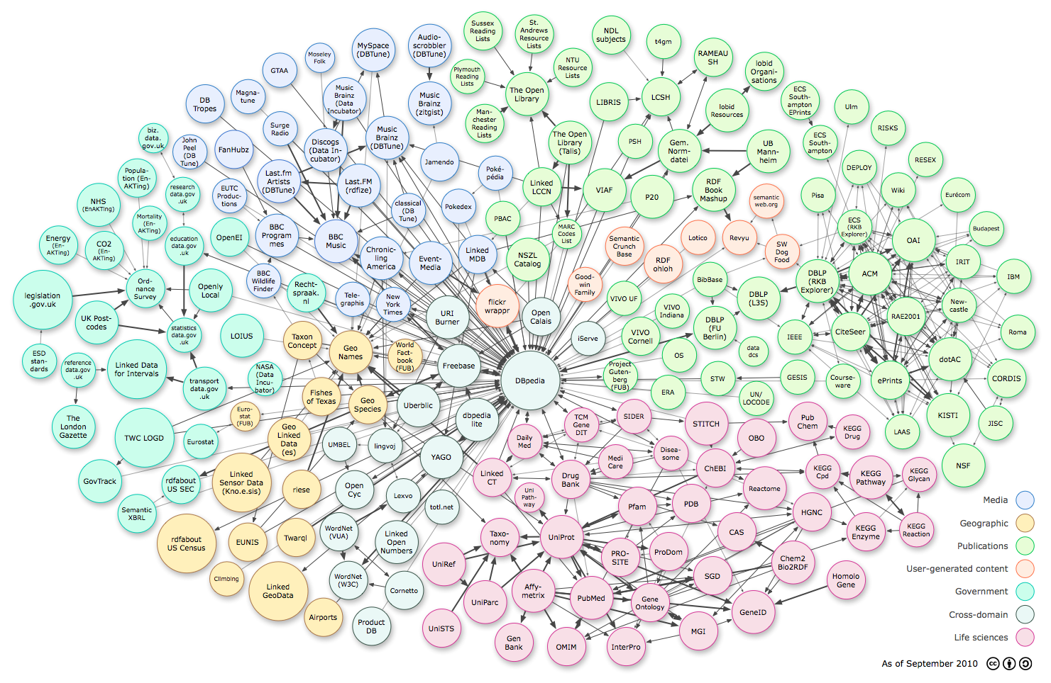
Arquitectura
Modelado
Linked
Data
Agregación
Toma de
decisiones
Publicación
Open Data
Arquitectura

Slide 5
Trabajo realizado
Internet
  Diseño de la arquitectura Linked Data.
  Linked Data de Sensores mediambientales de Euskadi.
  Semantización de Ggestión de residuos de Bizkaia.
Energy
  Diseño de GIS para consulta de puntos conflictivos desde el punto de vista medioambiental.
  Algoritmo para el cálculo de indicadores para los datos recogidos por Internet.
  Pruebas con sensores de CO2 y cámara espectral.

Slide 6
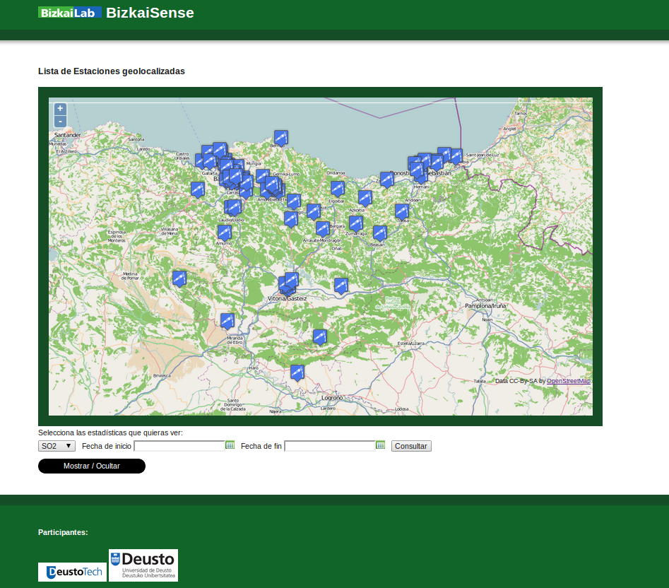
Sensores Medioambientales
Mediciones de estaciones de calidad del aire de Euskadi.
HTML y CSV (OpenDataEuskadi) Scrapping.
Modelado RDF: +14M de tripletas.
Links con GeoNames.
Mashup para la publicación de datos.
http://helheim.deusto.es/bizkaisense/
http://helheim.deusto.es/bizkaisense/sparql
Sensores Medioambientales

Slide 7
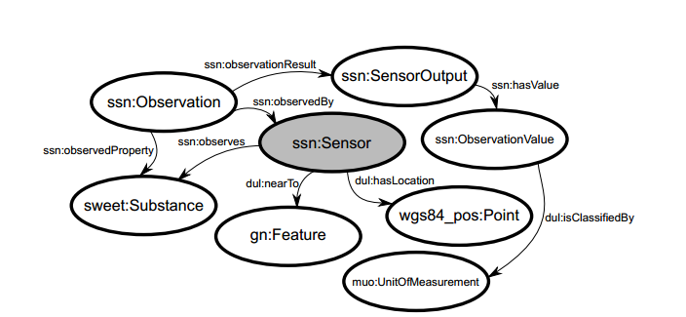
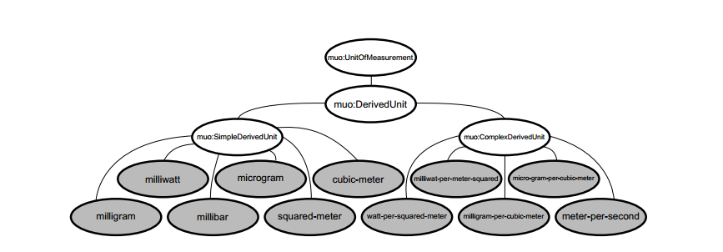
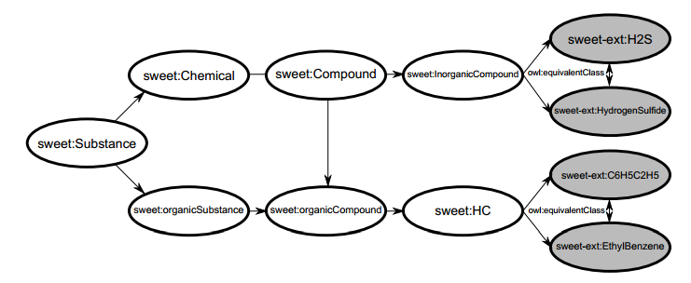
Sensores Medioambientales
Ingeniería ontológica
  Alineación de ontologías existentes.
  Extensión de ontologías.
Semantic Annotations for Sensor Open Data
M. Emaldi, J. Lázaro, U. Aguilera, O. Peña, D. López-de-Ipiña
5th International Workshop on Semantic Sensor Networks, in conjunction with the 11th International Semantic Web Conference
Modelado con SSN, Sweet, Geonames, MUO, DUL y GEO
Extensión de UCUM
Extensión de Sweet
Sensores Medioambientales

Slide 8
Gestión de Residuos
Publicación Linked Data estadístico (DataCube) de 3 datasets:
  Población por rango de edad, municipio y año.
  KG de residuos por tipo, municipio y año.
  Nº de contenedores por tipo de residuo, municipio y año.
Análisis estadístico de los datos.
Publicación gráficas.
Población por
rangos de edades
Población
Municipio
Año
Kg de residuos
Tipo de residuo
# contenedores
Gestión de Residuos

Slide 9
Trabajo Futuro
Implementación de la plataforma de captura, agregación y publicación de Linked Data.
Combinación de datos Energy-Internet.
Sensores en movilidad.
Trabajo Futuro

